Slide 1

Domine a Máquina: Guia de maestria na Era de IA
Como consigo preservar e proteger minha mente e transformar o fluxo ao meu favor.

Slide 2


Vocês possuem algo poderoso em suas mãos
67,9%
70%
Estudantes do ensino médio já utilizam a inteligência artificial semanal ou até diariamente em suas tarefas escolares.
Nunca receberam nenhuma orientação pedagógica sobre o uso ético e crítico da ferramenta.

Slide 3




Funcionamento da IA: ela pensa?
Seus comandos
(prompts)
Caixa de Probabilidades
(encontra o próximo padrão)
O texto ou imagem final

Slide 4
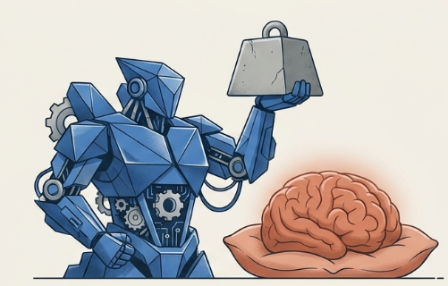
O Paradoxo Digital: O conforto que atrofia a mente.
O uso sem mediação cria o risco do "descarregamento cognitivo", fenômeno em que o aluno terceiriza o raciocínio e atrofia a própria capacidade de pensamento autônomo
58,1%
dos Usuários frequentes sentem mais dificuldade de resolver problemas sozinhos.
62,4%
sentem perda na capacidade de memória e retenção.
Quem está exercitando?

Slide 5


De Consumidor Passivo a Gerenciador
• Uso passivo da IA: gera respostas prontas, mantém a dependência e reduz o pensamento crítico.
• Quando usada de forma passiva, a IA limita o crescimento e cria dependência.
• IA como muleta: velocidade sem profundidade.
• Uso ativo da IA: estimula aprendizado, criatividade e autonomia intelectual.
• Quando usada de forma ativa, a IA amplia habilidades e fortalece o aprendizado.
• IA como parceira: construção de ideias e desenvolvimento pessoal.

Slide 6




Dica 1: Seja o Auditor da IA
(Você)
Rascunho bruto
Obra Final
A IA gera a base.
Edição Crítica: Identificar furos, checar fatos, injetar sua própria voz e discordar da máquina
Autoria Humana
Percebe que se tornou seu?

Slide 7
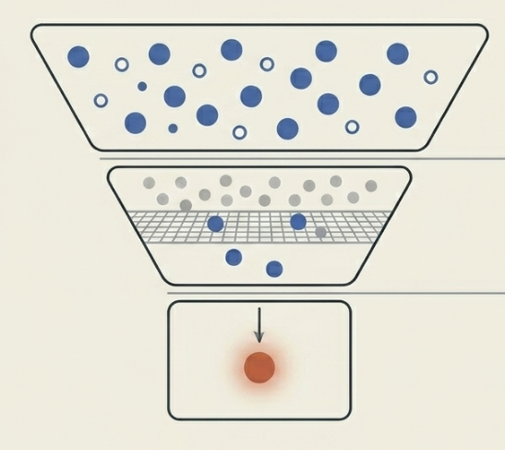
Dica 2: Parceiro de Brainstorming
“Dê-me 10 abordagens diferentes para meu trabalho de História”
(IA gera em volume)
Corte ideias óbvias e genéricas.
Misture uma ideia com outra.
(A remizagem)
Sua ideia, refinada pela sua curadoria, pronta para começar.

Slide 8
Dica 3: Exija Explicações
Seco e Muito Ambíguo
Definido e Assertivo
Atue como meu professor. Me faça 3 perguntas difíceis sobre a 2ª Guerra Mundial. Avalie minhas respostas e me dê dicas de onde errei, mas NUNCA me dê a resposta final.
Escreva um resumo sobre a 2ª Guerra Mundial.
O que cada um resulta?

Slide 9
Dica 4: Cuidado com as alucinações
As IAs generativas costumam “chutar” a resposta em casos de incerteza.
“...O conflito também provocou mudanças econômicas significativas, especialmente na Europa. Alguns historiadores afirmam que o muro de Berlim começou a ser construído ainda nos últimos anos da guerra, como forma de impedir o avanço das tropas soviéticas sobre a Alemanha Ocidental...”
Como remediar?
Fornecer o material de busca.
Confrontar as referências de onde veio a informação.
Peça para não inventar.

Slide 10
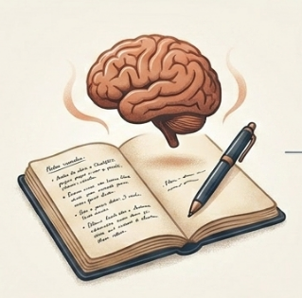

Dica 5: Pratique “Desplugado”
Nosso cerebro aprende por metodos de esfoço para consolidar o estudo. Não abandone os metodos cognitivos de repetição.
escrever sobre o conteúdo,
reler,
responder perguntas,
testar a memória.

Slide 11

O que o mercado vai buscar?
Controle de pensamento crítico e ética, capacidade de desenvolver, inteligência assertiva.
Resposta rápida, processamento de dados, automações, tarefas triviais.
Domínio da máquina
Domínio Humano
(Diferencial)
Profissional eficiente
O mercado não vai substituir profissionais, ele irá preferir os que se adaptam. Apenas se manter de um lado significa benefícios de apenas um lado também.

Slide 12

Sua Mente é o Melhor Algoritmo
Obrigado! Boa Sorte em sua jornada!

